Slide 1
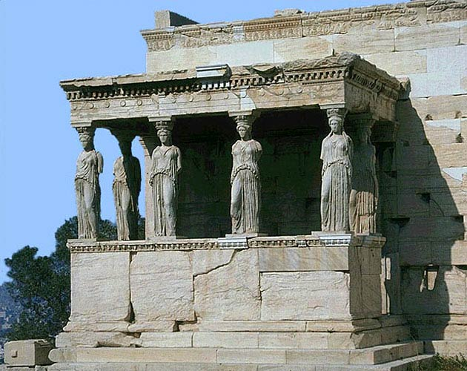
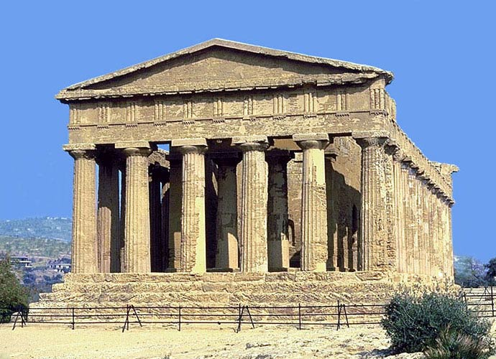
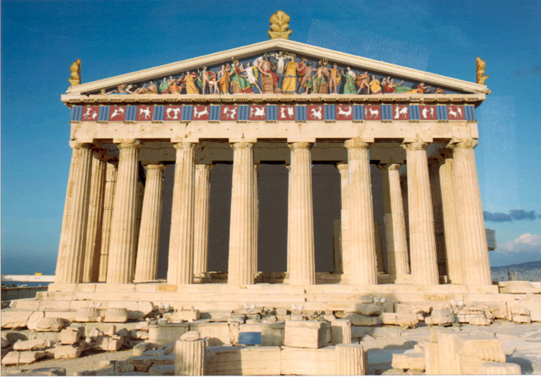
Развитие архитектуры Древней Греции
Подготовил Ипатов Дмитрий

Slide 2
Архитектура Древней Греции
Архитектура в Древней Греции развивалась быстро и многосторонне.
В растущих греческих городах создаются каменные жилые здания, укрепления, портовые сооружения, но самое важное и новое появилось не в жилых зданиях и хозяйственных постройках, а в каменных общественных зданиях.
Именно здесь, и, прежде всего в архитектуре храмов, сложились классические греческие архитектурные Ордера.

Slide 3
Как вы думаете что такое Ордер?
Ордер - вид архитектурной композиции, художественно переработавшей стоечно-балочную конструкцию и имеющей определенный состав, форму и взаиморасположение элементов.
В классической архитектуре различают Ордера: дорический, ионический и коринфский
Виды Ордеров

Slide 4
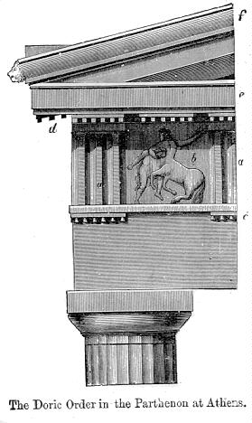
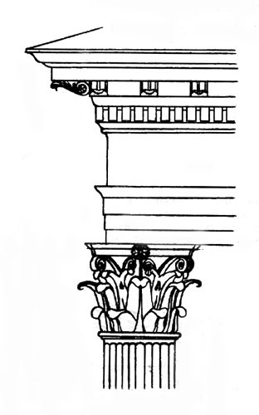
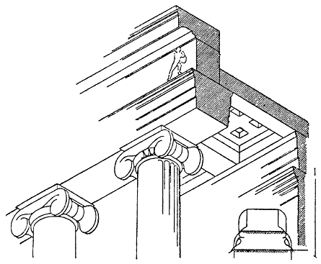
Виды Ордеров
Дорический ордер
Ионический ордер
Коринфский ордер

Slide 5
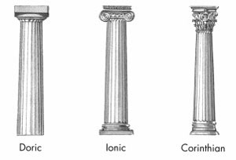
Рассмотрите по рисунку разнообразие Ордеров.
Дорический
Ионический
Коринфский

Slide 6
Греческая архитектура
Основные периоды греческой архитектуры
Архаический период
Ранне-классический период
Классический период
Период эллинизма

Slide 7
Архаический период (VII в до н.э. до времен Солона (590 г. до н.э.))
Архаика — время сложения монументальных изобразительных и архитектурных форм. В эпоху Архаики сложились дорический и ионический архитектурные ордера.
Согласно наиболее распространенной периодизации историю греческого изобразительного искусства и архитектуры V в. принято делить на два больших периода: искусство ранней классики, или строгого стиля, и искусство высокой, или развитой, классики.

Slide 8
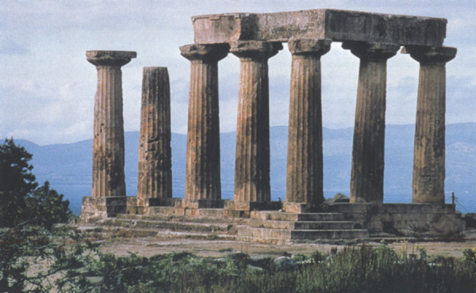
Архаический период

Slide 9
Ранне-классический период(590 г. до н.э.- 470 г. до н.э.)
Дошедшие до нас развалины сооружений второго периода удостоверяют, что главную его черту составляло постепенное освобождение греческой архитектуры от чужеземного влияния, претворение элементов, занесённых из Азии и Египта, в формы, соответствующие духу народа и условиям его религиозных воззрений и обрядов.
Notes:
Из храмов этой эпохи, находившихся в самой Греции, можно указать на храм Геры в Олимпии, храм Зевса в Афинах, храм Аполлона в Дельфах (одно из самых знаменитых и роскошных святилищ древней Греции) и храм Афины Паллады на острове Эгине, получивший в новейшее время громкую известность по скульптурным группам, украшавшим его фронтоны и хранящимся ныне в мюнхенской глиптотеке.

Slide 10
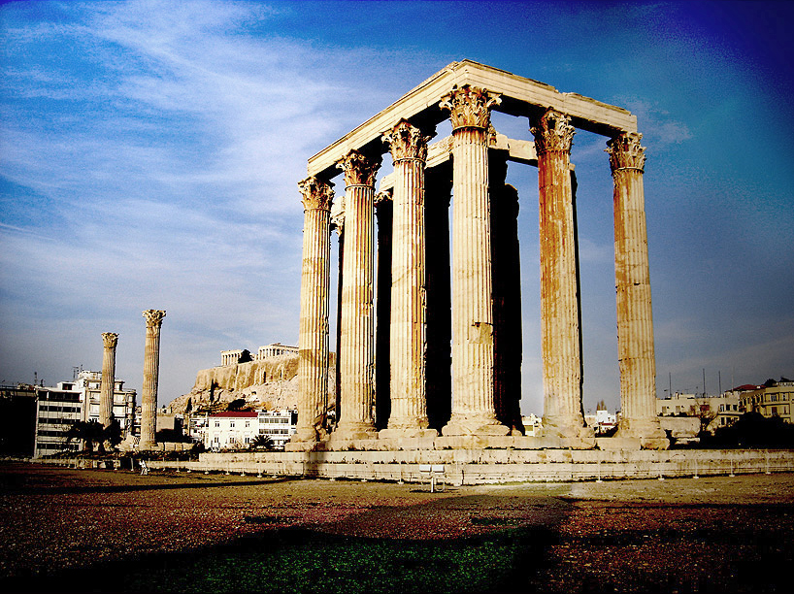
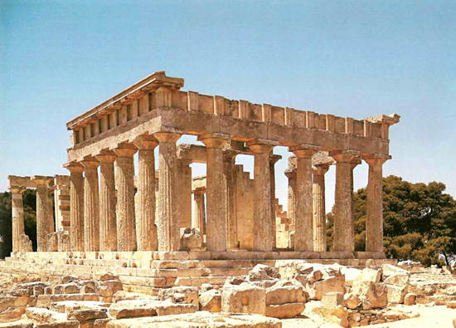
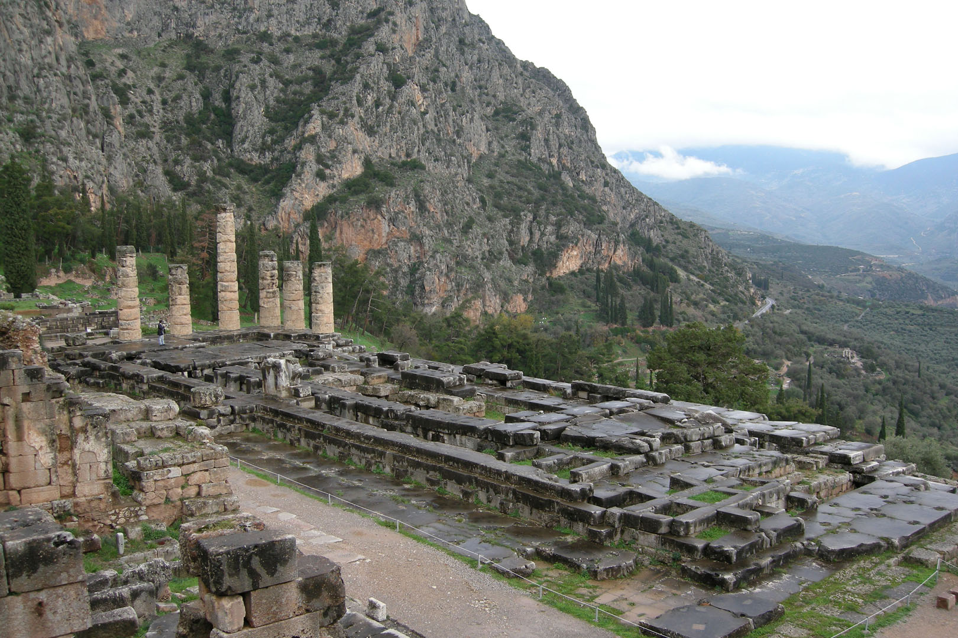
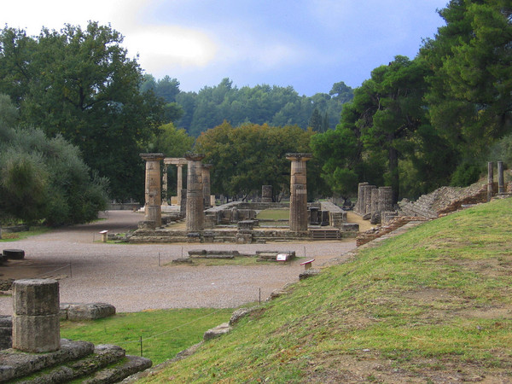
Храмы раннеклассического периода
Храм Геры в Олимпии
Храм Зевса в Афинах
Храм Аполлона в Дельфах
Храм Афины Паллады

Slide 11
Классический период (470 г. до н.э. – 338 г. до н.э
В течение третьего периода, то есть в самую блестящую пору греческого искусства, дорический стиль, продолжая быть господствующим, делается легче в своих формах и смелее в их сочетании, ионический же стиль входит все в большее и большее употребление, и, наконец, постепенно получает право гражданства и стиль коринфский. Вместо известкового камня и песчаника для построек употребляется мрамор, доступный более тонкой обработке и потому способствующий большей деликатности и изяществу орнаментировки.
Notes:
Храм Тесея в Афинах, воздвигнутый в начале третьего периода, составляет одно из замечательнейших произведений доризма, смягчившегося в Аттике. Почти одновременно с ним явились ещё два памятника, гармоничностью своих пропорций обличающие в их исполнении аттическое понимание ионического стиля, а именно маленький храм в Илиссе (теперь разрушенный) и Храм Ники Аптерос (Ники Бескрылой) при входе в афинский акрополь.

Slide 12
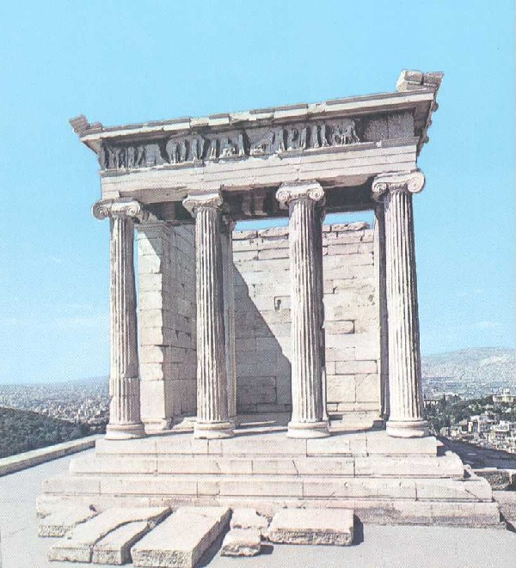
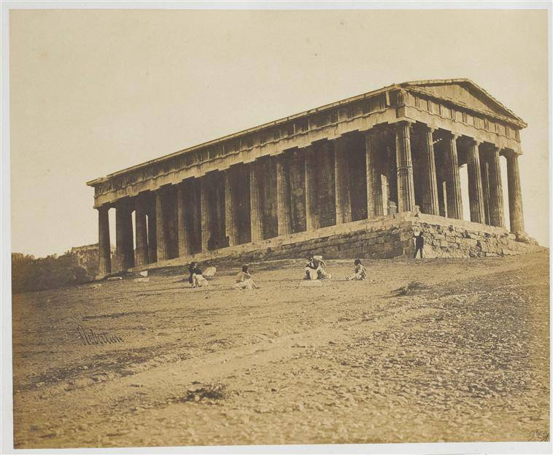
Классический период

Slide 13
Период эллинизма (338 г. до н.э.- 180 г. до н.э.)
В течение четвёртого периода греч. искусства архитектура уже не обладала чистотой вкуса предшествовавшей эпохи. Под влиянием чувственности и изнеженности Востока, проникших в Элладу, художники заботятся главным образом о пышности и эффектности своих сооружений; повсюду господствует пристрастие к коринфскому стилю; строятся здания гражданского характера — театры, дворцы и пр.
Notes:
Переход от прежнего направления к новому выражает собой храм Крылатой Афины. Затем, из памятников четвёртого периода заслуживают внимания храм Зевса в Немее и несколько небольших, но чрезвычайно изящных сооружений в Афинах, в особенности хорагический памятник Лисикрата и так называемая Башня Ветров.

Slide 14
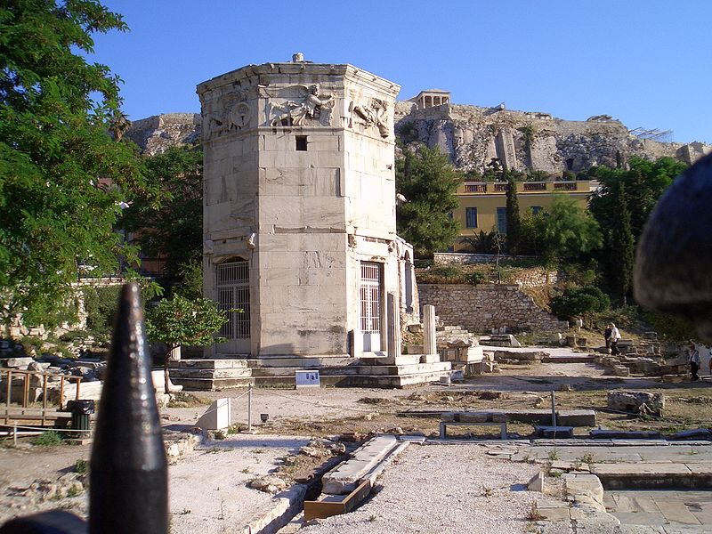
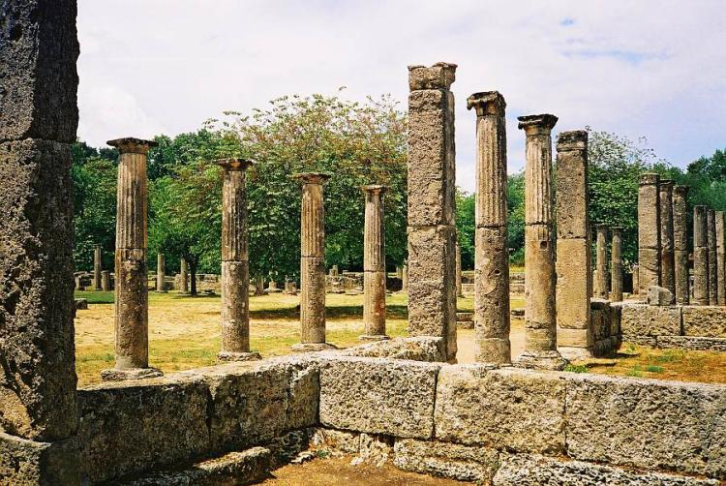
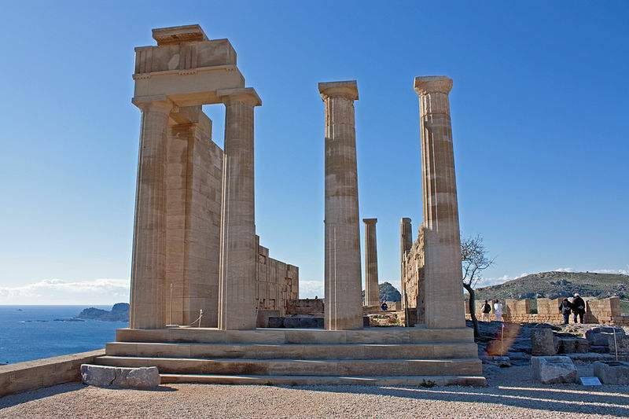
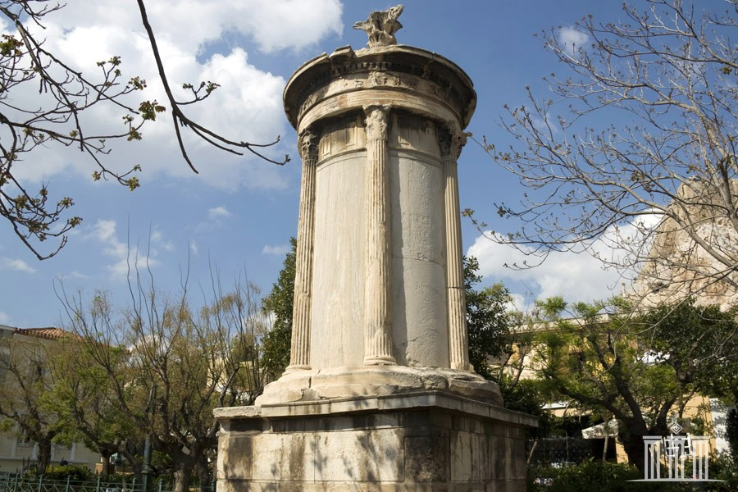
Период эллинизма
Храм Крылатой Афины
Храм Зевса в Немее
Памятник Лисикрата
Башня Ветров

